Slide 1


操作系统的硬件运行环境
操作系统
上海交通大学
https://www.sjtu.edu.cn

Slide 2
数组

Slide 3
数组的声明
C语言语法：Type Array[N] ;
数组会在内存中占用一块连续的区域
该区域的大小为sizeof(Type)*N字节

Slide 4
数组的起始地址
数组 Array 的起始地址记为X_{Array}
标识符 Array 是一个指向数组起始位置的常量指针
其值为X_{Array}

Slide 5
访问数组元素
在C语言中，数组元素可以被索引访问
数组索引是一个位于0与N-1之间的整数
第i个数组元素被储存在X_{Array} + sizeof(Type) * i

Slide 6
数组示例
char a[10] ;
0 | 1 | 2 | 3 | 4 | 5 | 6 | 7 | 8 | 9
x_{a}
x_{a}+4
x_{a}+8
char *b[5] ;
0 | 8 | 16 | 24 | 32
x_{b}
x_{b}+8
x_{b}+16
x_{b}+24
x_{b}+32

Slide 7
数组示例
int c[6] ;
 | 4 | 8 | 12 | 16 | 20
x_{c}
x_{c}+4
x_{c}+8
x_{c}+12
x_{c}+16
x_{c}+20
double *d[5] ;
0 | 8 | 16 | 24 | 32
x_{d}
x_{d}+8
x_{d}+16
x_{d}+24
x_{d}+32

Slide 8
回顾：访存指令
假设 E 是一个整型数组（单个元素 4 byte）
E 的起始地址存放在x0寄存器中
E 的索引 i 存放在x1寄存器中
那么数组元素E[i]的访问在ARM汇编中为：
ldr x2, [x0, x1, lsl 2]

Slide 9
指针运算：结果放到 x2
表达式 | 类型 | 值 | 汇编代码
E | int * | x_{E} | mov x2, x0
E[0] | int | M[x_{E}] | ldr x2, [x0]
E[i] | int | M[x_{E}+4i] | ldr x2, [x0, x1, lsl #2]
E+i-1 | int * | x_{E}+4i-4 | add x2, x0, x1, lsl #2 sub x2, x2, #4
*(E+i-3) | int | M[x_{E}+4i-12] | sub x0, x0, #12 ldr x2, x0, x1, lsl #2
&E[i]-E | long | i | mov x2, x1

Slide 10
指针

Slide 11
指针
每个指针有属于自己的类型
指向类型为Type的对象的指针类型为Type *
特殊类型void *表示泛型指针
堆内存申请函数 malloc 返回的就是这样的泛型指针
每个指针有属于自己的值
指针的值是内存地址

Slide 12
指针
指针的值由取地址运算符&获取
指针可以通过运算符 * 进行解引用
解引用的结果是指针指向的对象值
数组与指针有紧密的关联
数组的名称可以被视作常量指针
ip[0]与*ip是等价的

Slide 13
指针运算
加减法
指针与整数相加减结果为指针：p+i , p-i
指针与指针相减结果为整数：p-q
引用（&）与解引用（*）
*p, &E
下标索引
A[i], *(A+i)

Slide 14
命令行参数
argv:
$ echo hello, world
$ hello, world
#include <stdio.h>
/* echo command-line arguments */
int main(int argc, char *argv[])
{
int i ;
for (i = 1; i < argc ; i++)
printf(“%s%s”, argv[i], (i < argc-1) ? “ ” : “”);
printf(“\n”) ;
return 0;
}
NULL
echo\0
Hello,\0
World\0

Slide 15
函数指针
指针可以指向函数
示例：函数指针 void (*f)(int *)
f 是该函数指针的标识符
f 指向的函数以int *为参数
f 指向的函数返回类型为void
函数指针可以被赋值为函数标识符
f = func
注意与返回类型为指针的函数区分
void *f(int *)声明的是返回类型为void *的函数

Slide 16
函数指针
#include <stdlib.h>
/* numcmp: compare s1 and s2 numerically */
int numcmp(char *s1, char *s2)
{
double v1, v2;
v1 = atof(s1);
v2 = atof(s2);
if (v1 < v2) return -1;
else if ( v1 > v2 ) return 1;
else return 0;
}

Slide 17
函数指针
#include <stdio.h>
#include <string.h>
{
...
int numeric = 0, (*cmp)(void *, void *);
char *s1, *s2;
...
if (...) numeric = 1 ;
...
cmp = (int (*)(void *, void *)) (numeric ? numcmp : strcmp);
(*cmp)(s1, s2);
...
}

Slide 18
异质数据结构

Slide 19
结构体（struct）
结构体将多个对象统合在同一个结构中
struct rect {
long llx; /* 左下角的X轴坐标 */
long lly; /* 左下角的Y轴坐标 */
unsigned long width; /* 宽度（像素） */
unsigned long height; /* 高度（像素） */
unsigned long color; /* 颜色代码 */
};

Slide 20
结构体（struct）
结构体中每个对象以其名称来索引
struct rect r;
r.llx = r.lly = 0;
r.color = 0xFF00FF;
r.width = 10;
r.height = 20;

Slide 21
结构体（struct）
long area (struct rect *rp)
{
return (*rp).width * (*rp).height;
}
void rotate_left (struct rect *rp)
{
/* 交换宽度和高度 */
long t = rp->height;
rp->height = rp->width;
rp->width = t;
/* 更新左下角的坐标 */
rp-llx -= t;
}

Slide 22
结构体（struct）
结构体在内存中的布局
结构体的所有成员被储存在连续的内存区域
结构体的指针是该区域第一个字节的地址

Slide 23
结构体（struct）
struct rec {
int i;
int j;
int a[2];
int *p;
} *r;
偏移量
0
4
8
16
24
内容
i
j
a[0]
a[1]
p

Slide 24
结构体（struct）
对结构体成员的引用被翻译为偏移量
r->j = r->i # 将成员r->i的值赋给成员r->j
# r的地址存储在x0
ldr x1, [x0] # 获取r->i的值
str x1, [x0, #4] # 储存到r->j
偏移量
0
4
8
16
24
内容
i
j
a[0]
a[1]
p

Slide 25
结构体（struct）
&(r->a[i])
# r的地址存储在x0, i存储在x1
mov x2, [x0, x1, lsl 2] # &r->a[i]
偏移量
0
4
8
16
24
内容
i
j
a[0]
a[1]
p

Slide 26
联合（union）
一个联合对象可以以不同的数据类型访问
联合的声明语法与结构体类似，但语义有很大区别
联合中所有成员的引用都指向同一块内存区域

Slide 27
联合（union）
struct S3 {
char c;
int i[2];
double v;
};
union U3 {
char c;
int i[2];
double v;
};
以下成员的偏移量及S3与U3占用的空间大小为:
类型 | c | i | v | 大小
S3 | 0 | 4 | 16 | 24
U3 | 0 | 0 | 0 | 8

Slide 28
联合（union）
// On a little-endian machine (e.g., ARM)
double uu2double(unsigned word0, unsigned word1)
{
union {
double d;
unsigned u[2];
} temp;
temp.u[0] = word0;
temp.u[1] = word1;
return temp.d;
}

Slide 29
对齐

Slide 30
对齐（alignment）
对齐是对某些对象存储地址的限制
某些类型的地址必须是某个值k的倍数
k一般为2, 4或8
对齐简化了处理器与内存系统之间硬件接口的设计

Slide 31
对齐（alignment）
ARM硬件在数据没有对齐的情况下仍能正确地工作
数据对齐能够提高内存系统的性能

Slide 32
对齐（alignment）
Linux的对齐限定
1字节数据结构地址没有限制
2字节数据结构地址必须是2的倍数
4字节数据结构地址必须是4的倍数
更大的数据结构地址必须是8的倍数

Slide 33
对齐（alignment）
通过确保每个数据类型的对象在组织与分配的时候满足对齐的要求来加强数据对齐
.align 8
malloc()返回的泛型指针对齐要求为8字节

Slide 34
对齐（alignment）
对齐对结构体的限制
结构体有时需要在成员间插入空隙
结构体有时需要在末尾处增加填充

Slide 35
对齐的例子
struct S1 {
int i;
char c;
int j;
};
偏移量
0
4
8
12
内容
i | c |  |  |  | j

Slide 36
特权级别与系统ISA

Slide 37
回顾：特权级的必要性
多道（Multi-programming）操作系统的诞生
通过时分复用计算资源的方式，在一台计算机上同时运行多个应用程序
新的问题：如何保证不同应用间的隔离？
如果所有的应用均能完全控制硬件计算资源，则会导致混乱
例如：某个应用希望关机，某个应用希望格式化硬盘
因此必须先让应用降权，不允许直接改变全局的系统状态
例如：中断是否打开
方案：必须要有不同的权限级——至少两种权限
低权限：不允许改变全局系统状态，用来运行应用
高权限：集中运行能改变全局系统状态的操作，形成了操作系统
特权操作

Slide 38
回顾：操作系统的分化
软件
硬件无关部分
硬件无关部分
+
非特权操作部分
应用程序
硬件抽象部分
硬件抽象部分
+
特权操作部分
服务应用
操作系统
管理应用
硬件
硬件
硬件（支持特权）

Slide 39
回顾：CPU的两种ISA
CPU对软件提供的接口称为ISA
ISA: Instruction Set Architecture
包含指令、寄存器等软件可见、可操作的接口
CPU的两个模式：非特权模式（用户态）和特权模式（内核态）
非特权模式ISA（用户ISA）：应用可使用的指令和寄存器
包括各种运算指令、通用寄存器等
特权模式ISA（系统ISA）：只有操作系统才可使用的指令和寄存器
包括各种特权指令、系统寄存器等
从上到下的切换过程通常称为陷入（trap）

Slide 40
用户态与内核态
用户态（User-mode）
只能使用用户 ISA
内核态（Kernel-mode）
可以同时使用系统 ISA 和用户ISA
操作系统往往同时包含内核态与用户态的代码
如：Unix包含内核态的kernel 与 用户态的 shell

Slide 41
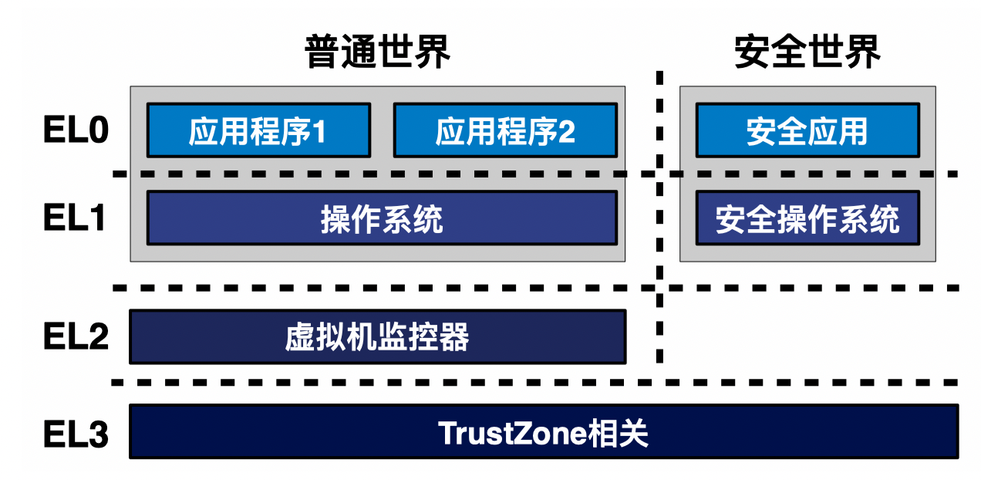
特权级/ARM (Exception Level)
安全虚拟机监控器
Notes:
EL0: 用户态程序
EL1: 内核
EL2: hypervisor
EL3: monitor

Slide 42
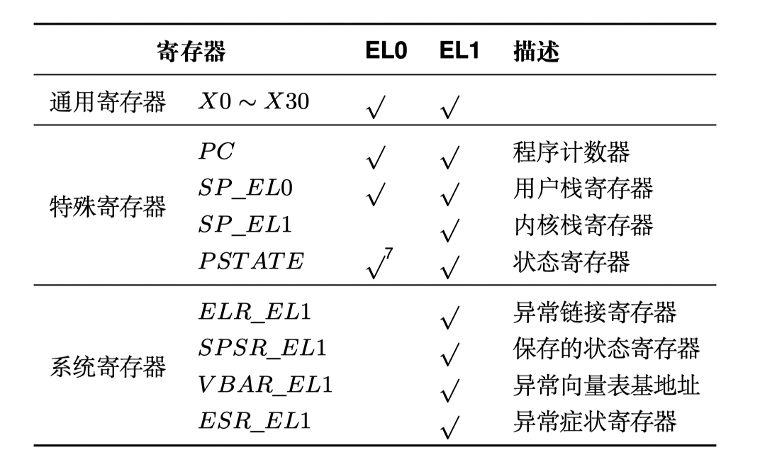
AArch64 中常见寄存器在不同特权级的可见情况
PSTATE 寄存器中仅有 NZCV 四个条件码在 EL0 下可见
Notes:
需要注意的是，对于许多 ISA 来说，当 CPU 在内核态运行用户 ISA（比
如函数调用）时，一般会使用用户 ISA 的寄存器（比如SP）；这也是为什么当
从用户态切换到内核态时，首先需要将用户态寄存器的值保存到内存的原因。
AArch64 则采用了略微不同的方法：为一些常用的用户态寄存器在不同特权
级提供了不同的硬件副本。例如，对于栈寄存器SP，AArch64 提供了SP_EL0
（用户态）与SP_EL1（内核态）。其中，用户态在函数调用时使用SP_EL0，无
法访问SP_EL1；内核态则使用SP_EL1，但也有权限读写SP_EL0。这么设计
的好处在于，当 CPU 从用户态切换到内核态时，内核代码无需保存SP_EL0寄 存器中的值，从而可以降低切换的时延。

Slide 43
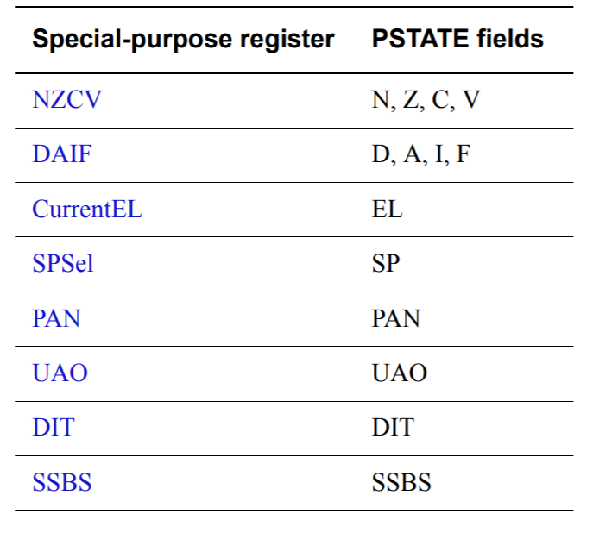
系统状态寄存器 PSTATE
PSTATE包含进程的状态信息
条件标记 (Condition flags)
执行状态 (Execution state controls)
异常掩码 (Exception mask bits)
访问，时钟控制 (Access control bits)
PSTATE 寄存器在 EL0 和 EL1 的可见内容是不同的
Notes:
The Condition flags： N Negative Condition flag. Z Zero Condition flag. C Carry Condition flag. V Overflow Condition flag
The Execution state control： Illegal Execution state bit， Current Execution state， Current Exception level， Stack pointer register selection bi
The exception mask bits ：Debug exception mask bit， Asynchronous exception mask bits（IRQ, FIQ）

Slide 44
异常机制

Slide 45
控制流的变化
我们如何改变控制流来从用户态进入内核态？
已知的两种改变控制流的方式：
跳转指令，如 b
过程调用与返回指令，如 bl 和 ret
这两种方式只能在同一种模式之间跳转
需要一种新的方式
同时切换运行模式和PC值
异常机制

Slide 46
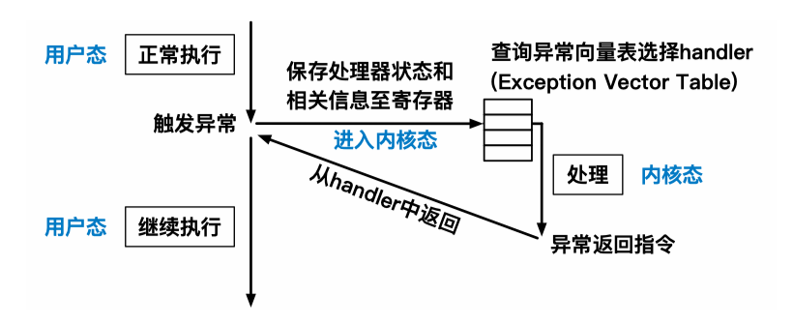
事件与异常
事件与当前正在执行的指令可以有关，也可以无关
有关：svc、eret、缺页异常等，又称为同步异常
无关：定时器结束、I/O请求完成等，又称为异步异常

Slide 47
同步异常：由CPU内部的事件导致
陷阱（Trap）
程序有意导致的异常
控制权将返回到下一条指令
如：系统调用, 断点
故障（Faults）
并非有意导致；可能可以修复
重新执行上一条指令，或终止
如：缺页异常 (可恢复), 保护错误(不可恢复)
终止（Aborts）
并非有意导致，不可恢复
终止当前进程
如：校验错误, 机器检查

Slide 48
异步异常（中断）：由CPU外部的事件导致
CPU外部事件
外部设备设置处理器的中断引脚
处理函数返回到被中断的下一条指令
键盘
鼠标
打印机
处理器
中断控制器
键盘控制器
USB控制器
总线
内存
SATA控制器
IDE控制器
显卡
网卡
磁盘
CDROM
显示器
网络

Slide 49
异步异常（中断）
例子:
I/O 中断
在键盘上按下ctrl+c
从网络收到数据包
磁盘从某个扇区读取完成
硬复位中断
按下重启按钮
软复位中断
按下ctl-alt-delete

Slide 50
异常向量表
操作系统预先在一张表中准备好不同类型异常的处理函数
异常向量表（Exception Vector Table）
表的格式由CPU规定
表的基地址存储在VBAR_EL1寄存器中
CPU在异常发生时自动跳转到对应位置
一共16项，其中4条最为常用
异常向量表
...
同步异常处理函数
中断处理函数(IRQ)
快速中断处理函数(FIQ)
系统错误异常处理函数
...

Slide 51
异常处理函数
异常处理函数运行在内核态
可以不受限制地访问所有资源
处理器将异常类型存储在指定寄存器中 (ESR_EL1)
表明发生的是哪一种异常
异常处理函数根据异常类型执行不同逻辑

Slide 52
异常向量表
ESR_EL1
异常编号
异常向量表
0
1
2
.
.
.
n-1
异常处理函数的地址
异常向量表基地址寄存器
×
VBAR_EL1

Slide 53
异常处理完成后
当异常处理函数完成异常处理后，将通过下述操作之一转移控制权：
回到发生异常时正在执行的指令
如：缺页异常
回到发生异常时的下一条指令
如：系统调用（svc指令）
结束当前进程
如：发生无法处理的错误

Slide 54
操作系统的执行流可对应地分为两部分
一、实现对异常向量表的设置
CPU上电后立即执行，是系统初始化的主要工作之一
在开启中断和启动第一个应用之前
二、实现对不同异常的处理函数
处理应用程序出错的情况：如缺页异常
一类特殊的同步异常：系统调用，由应用主动触发
处理来自外部设备的中断：如收取网络包、获取键盘输入等

Slide 55
内核态与用户态的切换

Slide 56
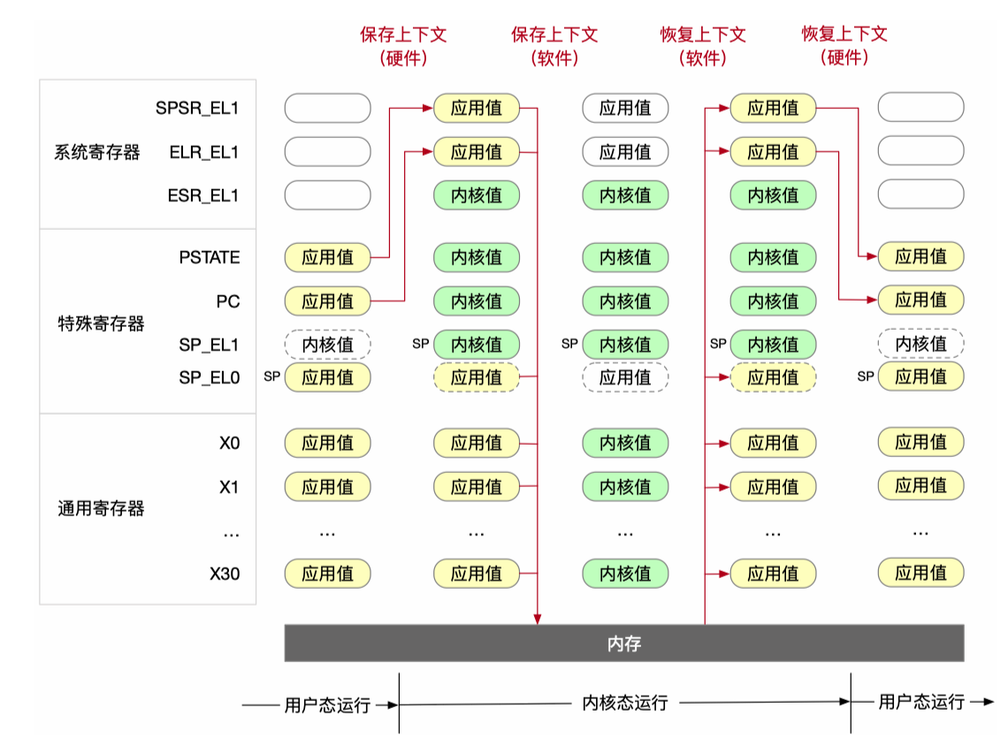
用户态/内核态切换时的处理器状态变化

Slide 57
处理器在切换过程中的任务
将发生异常事件的指令地址保存在ELR_EL1中
将异常事件的原因保存在ESR_EL1
例如，是执行svc指令导致的，还是访存缺页导致的
将处理器的当前状态（即PSTATE）保存在SPSR_EL1
将引发缺页异常的内存地址保存在FAR_EL1
栈寄存器不再使用SP_EL0（用户态栈寄存器），开始使用SP_EL1
内核态栈寄存器，需要由操作系统提前设置
修改PSTATE寄存器中的特权级标志位，设置为内核态
找到异常处理函数的入口地址，并将该地址写入PC，开始运行操作系统
根据VBAR_EL1寄存器中保存的异常向量表基地址，以及发生异常事件的类型确定

Slide 58
思考题
为什么操作系统不能直接使用应用程序在用户态的栈呢？

Slide 59
处理器的这些操作都是必要的
PC寄存器的值必须由处理器保存
否则当操作系统开始执行时，PC将被覆盖
栈的切换也必须由硬件完成
否则操作系统有可能使用用户态的栈，导致安全问题

Slide 60
eret：从内核态返回到用户态
将SPSR_EL1中的处理器状态写入PSTATE中
处理器状态也从 EL1 切换到 EL0
栈寄存器不再使用SP_EL1，开始使用SP_EL0
注意：SP_EL1的值并没有改变
下一次下陷时，操作系统依然会使用这个内核栈
将ELR_EL1中的地址写入PC，并执行应用程序代码

Slide 61
操作系统在切换过程中的任务
主要任务：将属于应用程序的 CPU 状态保存到内存中
用于之后恢复应用程序继续运行
应用程序需要保存的运行状态称为处理器上下文
处理器上下文（Processor Context）：应用程序在完成切换后恢复执行所需的最小处理器状态集合
处理器上下文中的寄存器具体包括：
通用寄存器 X0-X30
特殊寄存器，主要包括PC、SP和PSTATE
系统寄存器，包括页表基地址寄存器等

Slide 62
系统调用

Slide 63
系统调用
硬件提供了一对指令在用户态、内核态之间切换
svc / eret
系统调用
用户与操作系统之间，类似于过程调用的接口
通过受限的方式访问内核提供的服务
用户态
内核态
svc
I _{next}
系统调用代码
eret

Slide 64
系统调用例子
# hello world
1 int main()
2 {
3 write(1, "hello, world\n", 13);
4 _exit(0);
5 }

Slide 65
AArch64下常见的Linux的系统调用
编号 | 名称 | 描述. | 编号 | 名称 | 名称.
17 | getcwd | Get current working directory | 129 | kill | Send signal to a process
23 | dup | Duplicate a file descriptor | 172 | getpid | Get process ID
56 | openat | Open a file | 214 | brk | Set the top of heap
57 | close | Close a file | 215 | munmap | Unmap a file from memory
63 | read | Read a file | 220 | clone | Create a process
64 | write | Write a file | 221 | execve | Execute a program
80 | fstat | Get file status | 222 | mmap | Map a file into memory
93 | _exit | Terminate the process | 260 | wait4 | Wait for process to stop

Slide 66
系统调用例子
1 .section .rodata
2 .LC0:
3 .string "hello, world\n"
4 .text
5 .align 2
6 .global main
7 .type main, %function
main:

Slide 67
系统调用例子
First, call write(1, "hello, world\n", 13)
9 movq x8, #0x40 write is system call 64
10 movq x0, #0x1 Arg1:stdout has descriptor 1
adrp x3, .LC0
add x1,x3,:lo12:.LC0 Arg2:Hello world string
12 movq x2, #0xd Arg3:string length
13 svc Make the system call
Next, call exit(0)
14 movq x8, #0x5d _exit is system call 93
15 movq x0, #0x0 Arg1:exit status is 0
16 svc Make the system call

Slide 68
系统调用的参数传递
最多允许8个参数
x0-x7寄存器
x8用于存放系统调用编号
调用者保存的寄存器必须在用户态保存
返回值存放于x0寄存器中
用户态
内核态
svc
I _{next}
系统调用代码
eret

Slide 69
系统调用返回值与errno
一般库函数
出错时返回-1，并设置全局变量errno为具体的错误值
系统调用通过寄存器向应用传递返回值
一般设置为 -errno
库对系统调用的 wrapper code 会将系统调用的返回值转换为库函数形式的返回值

Slide 70
Q: 如果寄存器放不下参数怎么办？
寄存器放不下，只能通过内存传参
将参数放在内存中，将指针放在寄存器中传给内核
内核通过指针访问相关参数

Slide 71
如何跟踪系统调用？
int main() {
write(1, "Hello world!\n", 13);
}
$ strace -o hello.out ./hello
execve("./hello2", ["./hello2"], [/* 59 vars */]) = 0
uname({sys="Linux", node="kiwi", ...}) = 0
brk(0) = 0xca9000
brk(0xcaa1c0) = 0xcaa1c0
arch_prctl(ARCH_SET_FS, 0xca9880) = 0
brk(0xccb1c0) = 0xccb1c0
brk(0xccc000) = 0xccc000
write(1, "Hello world!\n", 13) = 13
exit_group(13) = ?

Slide 72
程序员角度看系统调用
使用 C (glibc)
E.g., open()
应用
1
使用汇编
E.g., "svc"
库
2
内核

Slide 73
Questions
内核自己是否可以调用syscall？
如果可以，是否需要换栈？

Slide 74
vDSO
Virtual Dynamic Shared Object

Slide 75
Motivation
系统调用的时延不可忽略
尤其是调用非常频繁的那些
如 gettimeofday()
如何降低系统调用的时延？
大部分时延都是由于U->K的模式切换带来的
如果没有模式切换，那么就不需要保存回复状态

Slide 76
The Code of gettimeofday()
内核定义
在编译时作为内核的一部分
用户态运行
将gettimeofday的代码加载到一块与应用共享的内存页
这个页称为：vDSO
Virtual Dynamic Shared Object
Time 的值同样映射到用户态空间（只读）
只有在内核态才能更新这个值
Q：和以前的gettimeofday相比有什么区别？

Slide 77
vDSO的共享页在哪儿？
$ ldd `which bash`
linux-vdso.so.1 => (0x00007fff667ff000)
libtinfo.so.5 => /lib/x86_64-linux-gnu/libtinfo.so.5 (0x00007f623df7d000)
libdl.so.2 => /lib/x86_64-linux-gnu/libdl.so.2 (0x00007f623dd79000)
libc.so.6 => /lib/x86_64-linux-gnu/libc.so.6 (0x00007f623d9ba000)
/lib64/ld-linux-x86-64.so.2 (0x00007f623e1ae000)
The source can be found in arch/x86/vdso/vclock_gettime.c

Slide 78
Flex-SC
Flexible System Call Scheduling with Exception-Less System Calls, OSDI’10

Slide 79
Motivation
如何进一步降低系统调用的时延？
不仅仅是 gettimeofday()
"时间都去哪儿了？"
大部分是用来做状态的切换
保存和恢复状态 + 权限的切换
Cache pollution
是否有可能在不切换状态的情况下实现系统调用？

Slide 80
Flexible System Call
一种新的syscall机制
引入 system call page ，由 user & kernel 共享
User threads 可以将系统调用的请求 push 到 system call page
kernel threads 会从system call page poll system call 请求
Exception-less syscall
将系统调用的调用和执行解耦，可分布到不同的CPU核

Slide 81
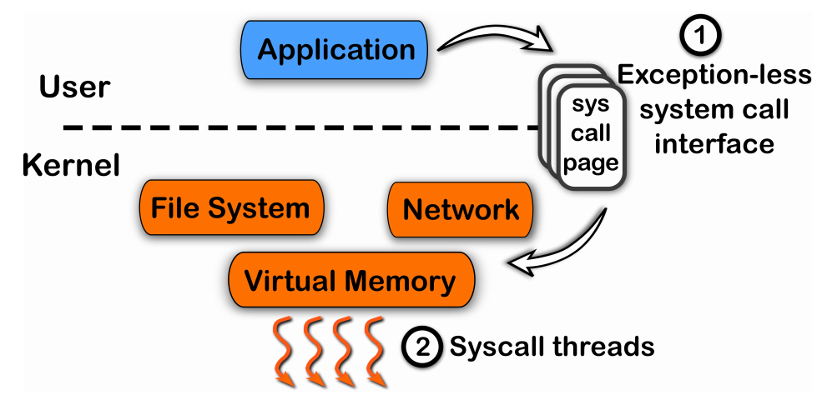
System Call的另一种方法

Slide 82
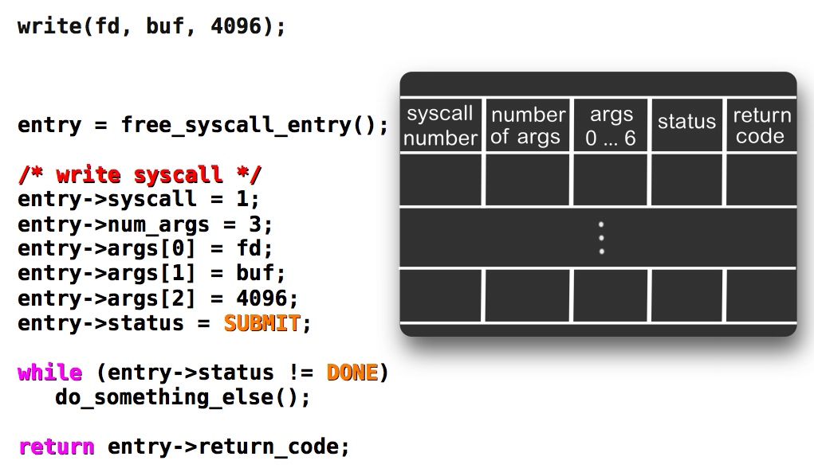
Exception-less System Call

Slide 83
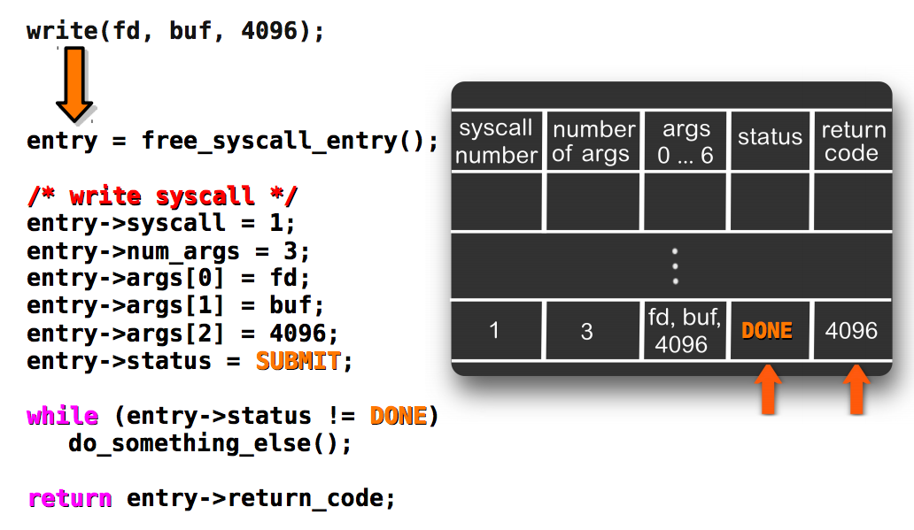
Kernel填充syscall的返回值

Slide 84
单核上：Single Threads
Application
Push system call
User
Kernel
Sys call page
Sys call page
Switch to user
Sys call page
Switch to kernel
a
b
c
d
Kernel threads
pull system call

Slide 85
单核上：Multiple Threads
switch
switch
switch
user thread
user thread
user thread
user thread
user thread
user thread
user thread
user thread
Push system call
Sys call page
Push system call
Sys call page
Push system call
Push system call
Sys call page
a
b
User mode
Kernel mode
Switch to kernel
Switch to user
c
d
kernel thread
pull system call
FlexSC: Flexible System Call Scheduling with Exception-Less System Calls

